Slide 1
PERTEMUAN 12 – DATA WAREHOUSE
Data Quality

Slide 2
OUTLINE
Mengapa Kualitas Data Penting?
Tantangan Kualitas Data
Kakas Bantu Kualitas Data
Inisiatif Kualitas Data

Slide 3
PENTINGNYA KUALITAS DATA
Kualitas Data di DW > Sistem Operasional Biasa
Kepentingan:
  Meningkatkan kepercayaan diri dalam pengambilan keputusan
  Customer Service bisa lebih baik
  Meningkatkan kesempatan tambahan added value dalam layanan
  Mengurangi risiko keputusan buruk
  Mengurangi cost, khususnya di kampanye marketing
  Meningkatkan strategi pengambilan keputusan
  Menghindari akibat data tercemar

Slide 4
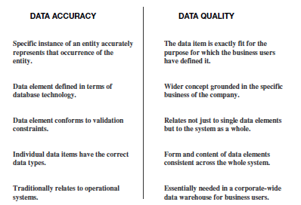
KUALITAS DATA?
Data Quality ? Data Accuracy

Slide 5
DATA QUALITY
Accuracy
Domain Integrity
Data Type
Consistency
Redundansi
Kelengkapan
Duplikat
Kesinambungan aturan bisnis
Ketentuan Struktural

Slide 6
DATA QUALITY
Anomali Data
Kejelasan Makna Data
Berwaktu
Manfaat
Kesinambungan dengan Aturan Integritas Data

Slide 7
MANFAAT KUALITAS DATA YANG BAIK
Analisis Informasi Berwaktu
  Promosi Musiman
Pelayanan Pelanggan yang Lebih Baik
  Mengetahui lebih cepat mengenai keadaan pelanggan
Kesempatan Baru
  Penjualan lintas-apapun
  Marketing tepat sasaran
Berkurangnya biaya dan risiko
  Terbuangnya waktu
  Kesalahan proses dan sistem
  Kesalahan aksi pelanggan dan rekan bisnis

Slide 8
MANFAAT KUALITAS DATA YANG BAIK
Produktivitas yang Meningkat
  Adanya pandangan luas mengenai perusahaan
Pengambilan Keputusan Strategis yang Reliable
  Keputusan yang diambil berdasarkan informasi yang masuk akal

Slide 9
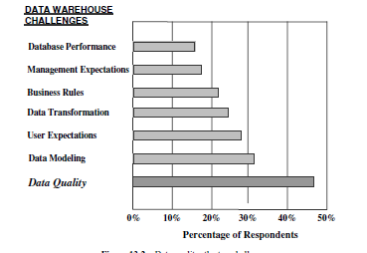
JENIS PERMASALAHAN KUALITAS DATA

Slide 10
JENIS PERMASALAHAN KUALITAS DATA
Nilai Dummy dalam Kolom
  Nilai yang dibiarkan begitu saja untuk tes awal namun lupa dihapus/dikoreksi
  Ex: Kode Pos 00000
Hilangnya nilai data
  Missing Value
Penggunaan Kolom yang Tidak Resmi/Unofficial
  Komentar pada komentar pelanggan
Nilai Cryptic/Kode
  Masalah di sistem lawas, contoh: Status pelanggan: R=Regular, N=New

Slide 11
JENIS PERMASALAHAN KUALITAS DATA
Nilai yang bertentangan
  Kode Pos dan Alamat yang bertentangan
Pelanggaran Aturan Bisnis
  Hari kerja+hari liburan+libur bersama+cuti sakit <=365 atau <=366
Pengulangan Primary Key
  Penggunaan angka dengan ukuran 5-bit, jika customer > 100.000, key akan diulang
ID non unik
  Kode Produk X di penjualan = 355, tetapi di akuntansi = A226

Slide 12
JENIS PERMASALAHAN KUALITAS DATA
Nilai Tidak Konsisten
  Sistem yang menggunakan kode: 1, 2, 3, 4.
  Sistem lain menggunakan AU, HO, FL, dan WO
Nilai yang Salah
  Produk: vas bunga, tinggi: 125 m
Kolom banyak Tujuan
  Kolom X awalnya digunakan untuk kode penyimpanan barang di suatu gudang
  Perusahaan membangun gudang baru untuk penyimpanan barang
  Kode Penyimpanan digunakan juga untuk menunjukkan kode gudang

Slide 13
JENIS PERMASALAHAN KUALITAS DATA
Integrasi yang Bermasalah
  Kode pelanggan sama tetapi tercatat berbeda di sistem lain
  Kode pelanggan berbeda di sistem dan sistem lain, tetapi menunjuk ke orang yang sama

Slide 14
TANTANGAN KUALITAS DATA
Sumber Pencemaran Data:
  Konversi Sistem
  Penuaan Data
  Sistem integrasi yang bervariasi
  Rancangan database yang buruk
  Informasi yang tidak lengkap saat data dimasukkan
  Kesalahan Input
  Internasionalisasi/pelokalan
  Fraud/Penipuan
  Kelemahan Kebijakan

Slide 15
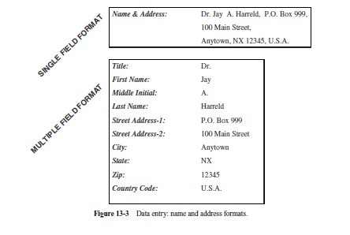
TANTANGAN KUALITAS DATA
Validasi nama dan alamat

Slide 16
TANTANGAN KUALITAS DATA
Cost Kualitas Data yang Buruk
  Keputusan yang buruk dalam analisis rutin
  Kesempatan bisnis yang hilang akibat data tidak tersedia atau data kotor
  Kesulitan dalam source system akibat data yang buruk mengakibatkan pengulangan
kembali

Slide 17
TANTANGAN KUALITAS DATA
Cost Kualitas Data yang Buruk
  Permasalahan audit
  Redundansi data mengakibatkan sumber yang boros
  Laporan yang tidak konsisten
  Usaha dan Waktu untuk koreksi data setiap penemuan data yang rusak

Slide 18
PERKAKAS BANTU KUALITAS DATA
Kategori: Penemuan Error dan Koreksi Data
Biasanya dalam satu software terdapat dua fitur ini

Slide 19
FITUR PENEMUAN ERROR
Identifikasi record duplikat secara cepat dan mudah
Mengidentifikasi data yang nilainya di luar rentang yang diizinkan
Menemukan data inkonsisten
Memeriksa rentang nilai yang diizinkan
Mendeteksi data item yang inkonsisten dari berbagai sumber
Mengizinkan user untuk mengidentifikasi dan mengkuantisasi permasalahan
kualitas data
Mengawasi tren dalam kualitas data
Melaporkan ke user terhadap kualitas data untuk analisis
Mendamaikan masalah integritas referensial dengan RDBMS

Slide 20
FITUR KOREKSI DATA
Normalisasi data inkonsisten
Meningkatkan merging data dari data source yang berbeda
Mengelompokkan dan merelasikan record customer dari rumah tangga yang sama
Memberikan pengukuran mengenai kualitas data
Memvalidasi nilai yang diizinkan

Slide 21
RDBMS UNTUK KENDALI KUALITAS
Integritas Domain
Update Security
Pemeriksaan integritas entitas
Minimalisasi missing value
Pemeriksaan integritas referensial
Kesinambungan dengan aturan bisnis
  Penggunaan trigger

Slide 22
INISIATIF KUALITAS DATA
Mengapa sulit menerapkan Data Quality?
  Sulit dan menghabiskan waktu
  Metadata yang berguna untuk membantu kualitas data tidak ditemukan atau hilang
  User dengan tanggung jawab memastikan kualitas data mengesampingkan prioritas
kualitas data
  Aktivitas Data Quality bisa sangat besar dan menindas inisiatif penerapan kualitas data

Slide 23
PENDEKATAN PENERAPAN PEMBERSIHAN DATA
Hanya data yang bersih saja yang boleh masuk data warehouse
Clean as you go

Slide 24
KEPUTUSAN PEMBERSIHAN DATA
Data yang Mana Yang dibersihkan?
  Bergantung pada user
  IT membantu user untuk memutuskan
  Jika data kotor dibiarkan apa akibatnya?
Di mana harus dibersihkan?
  Suatu tempat di staging area atau dalam DW
Bagaimana cara membersihkan?
  Menggunakan kakas bantu vendor
Bagaimana menentukan jangkauan polusi data
  Semua pihak user berpotensi untuk menanggulangi data yang tercemar

Slide 25
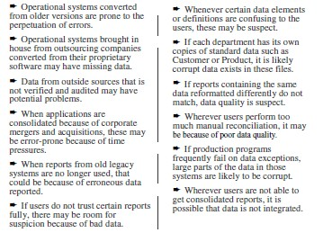

Slide 26
KEPUTUSAN PEMBERSIHAN DATA
Mempersiapkan Data Quality Framework

Slide 27
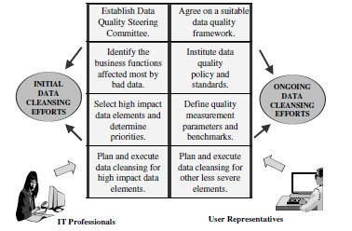

Slide 28
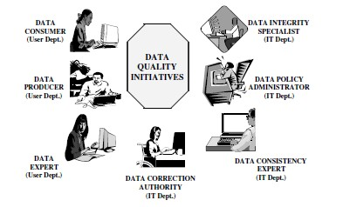
SIAPA YANG BERTANGGUNG JAWAB?

Slide 29
SIAPA YANG BERTANGGUNG JAWAB?
Data Consumer: query, reports, analysis
Data Producer: Input data ke source system
Data Expert: Paham dalam bidang yang dimaksud, bertanggung jawab atas identifikasi polusi dalam source system
Administrator kebijakan data: bertanggung jawab atas penyelesaian data yang rusak ketika transformasi dan dipindah ke DW

Slide 30
SIAPA YANG BERTANGGUNG JAWAB?
Spesialis Integritas Data: meyakinkan data dalam source system sesuai dengan aturan bisnis
Otoritas Koreksi Data: Penerapan Pembersihan Data dengan kakas bantu atau
program sendiri
Ahli Konsistensi Data: Meyakinkan semua data di dalam DW tersinkronisasi secara penuh

Slide 31
PROSES PEMURNIAN
Pengadaan kepentingan kualitas data
Membentuk steering committee kualitas data
Menerapkan framework kualitas data
Menerapkan peran dan tanggung jawab
Menentukan kakas bantu untuk proses pemurnian
Menyiapkan program buatan sendiri jika diperlukan

Slide 32
PROSES PEMURNIAN
Melatih peserta dalam teknik pembersihan data
Mengulas dan memastikan standar data
Memprioritaskan data menjadi kategori prioritas tinggi, sedang, dan rendah
Menjadwalkan proses pemurnian dimulai dari data prioritas tinggi
Memastikan teknik tersedia untuk membenarkan catatan data duplikat dan mengaudit data eksternal
Memulai dengan proses pemurnian berdasarkan jadwal yang sudah ditentukan

Slide 33
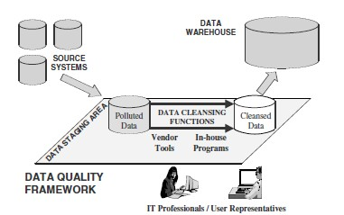

Slide 34
TIPS PRAKTIS DALAM KUALITAS DATA
Identifikasi sumber polusi data yang berefek tinggi dan mulai proses pemurnian dari hal-hal ini
Jangan mencoba melakukan segalanya dengan program buatan sendiri
Kakas bantu sangat baik dan berguna, gunakan kakas bantu yang sesuai
Buat persetujuan dalam standar dan konfirmasi ulang hal ini
Sambungkan kualitas data dengan tujuan bisnis yang spesifik
Tanyakan sponsor eksekutif agar aktif dalam membantu inisiatif pembersihan
data
Ajak pengguna berpartisipasi dan tetap terhubung dengan pengembangan
Jika diperlukan, ajak ahli luar untuk tugas tertentu

Slide 35
RINGKASAN
Kualitas data → Penting
  Meningkatkan confidence
  Membantu customer service
  Meningkatkan strategi pengambilan keputusan
  Mengurangi risiko keputusan buruk

Slide 36
RINGKASAN
Dimensi kualitas data meliputi
  Akurasi
  Integritas domain
  Konsistensi
  Kelengkapan
  Ketentuan struktural
  Kejelasan
  dst

Slide 37
RINGKASAN
Permasalahan Kualitas Data
  Dummy value
  Missing value
  Nilai bertentangan
  Dst
Hasil polusi data berasal dari banyak sumber di DW dan meningkatkan tingkat kesulitan untuk membersihkan data
Fitur Pembersihan data: penemuan error dan koreksi kesalahan
RDBMS bisa digunakan untuk pembersihan data

